Slide 1

ТЦА и мониторинг крупных инфраструктурных проектов на всех этапах жизненного цикла как инструмент существенного снижения рисков Заказчика и Генподрядчика
Стратегический аудит в системе контроля инвестиций в РФ на всех этапах жизненного цикла, цифровизация процессов контроля. Проектное финансирование как элемент контроля.
Экспертное совещание 19 марта 2019 г.
Докладчик: Руководитель Комитета по рассмотрению долгосрочных программ развития и разработке новых методик НО ТЦА, генеральный директор ЗАО «Ким и партнеры», Ким В.Н., к.т.н.

Slide 2
Примеры результативности ТЦА на различных этапах жизненного цикла объектов (1 из 3)
Деятельность НО «ТЦА»
Значительная постоянная работа, направленная на содействие развития технологического и ценового аудита
Накопление и систематизации значительной базы информации о деятельности по ТЦА
Разработка и утверждение в 2018 году Стандарта проведения Технологического и ценового аудита, оказание содействия в формировании методической и нормативной базы деятельности по проведению ТЦА
Подготовка методик по результатам анализа результатов деятельности
Результаты проведения ТЦА могут рассматриваться как исходные данные для проведения стратегического аудита, а сам ТЦА – как один из его этапов.
Цель ТЦА: обеспечение Заказчика независимым квалифицированным мнением по направлению проведения ТЦА (обоснованность, оптимальность, наличие рисков, рекомендации по их уменьшению) в отношении инвестиционного проекта в целом, либо его отдельных составляющих, на различных этапах реализации проекта.
При оценке и подтверждении оптимальности выбранной технологии, обоснованности затрат, рассмотрении альтернативных технических решений, выборе поставщиков и подрядчиков, необходимо учитывать, в т.ч.
Жизненный цикл объекта
в целом, включая изменение затрат на техническое обслуживание, ремонты, получение лицензий,
в зависимости от выбора одного или другого альтернативного варианта
Косвенные затраты
и риски, связанные
с выбором того либо другого варианта (арбитраж, штрафные санкции, изменение goodwill-а, влияние на доходность проекта и т.д.)
Задачи и возможности инициатора (наличие средств, смежные предприятия, инфраструктура и т.д.), взаимосвязь проекта
с прочими реализуемыми Клиентом проектами, влияние проекта
на устойчивость бизнеса Клиента
При анализе проектов, имеющих значительную бюджетную и социальную значимость, целесообразно проведение cost-benefit анализа или аналогичного анализа

Slide 3
Примеры результативности ТЦА на различных этапах жизненного цикла объектов (1 из 3)
Цели ТЦА на этапах жизненного цикла проекта
Прединвестиционная стадия
Инвестиционная стадия
Эксплуатационная стадия
Утилизационная стадия
Этап 0.
НИОКР
Этап 1.
ТЭО
Этап 2.
Проектирование
Этап 3.
Осуществление основных капитальных вложений
Этап 4. Эксплуатация
Этап 5. Утилизация
Цель
Независимое подтверждение и оценка предлагаемой идеи и результатов проведенных исследований и разработок на предмет:
• проработанности и обоснованности;
• конкурентоспособности по сравнению с альтернативными технологиями или разработками;
• соответствия проекта критериям Заказчика аудита.
• целесообразности дальнейшей реализации Проекта.
Независимое подтверждение и оценка на предмет:
• апробированности и обоснованности (рациональности) планируемых к применению технологий и оборудования;
• планируемых капитальных и эксплуатационных затрат;
• графика реализации ИП;
• основных рисков ИП;
• возможности достижения целевых технико-экономических показателей ИП;
• целесообразности дальнейшей реализации проекта.
Разработка рекомендаций по оптимизации ИП и снижению рисков.
Независимое подтверждение и оценка:
• наличия и достаточности ИРД
• проработанности ПСД и ее соответствие ИП;
• возможной рационализации проектных решений и стоимости строительства в сравнении с отечественными и мировыми аналогами, анализ возможности применения альтернативных решений.
Анализ учета результатов и рекомендаций ТЦА, проведенных на предыдущих этапах ИП.
Выявление основных рисков ИП, рекомендации по их снижению.
Независимое подтверждение управленческой отчетности о ходе реализации ИП, получаемой инициатором;
Оценка выполнения договорных обязательств основными участниками ИП;
Контроль соблюдения бюджета капитальных расходов;
Проверка целевого расходования средств и соответствия стоимости выполненных работ среднерыночному уровню цен;
Контроль сроков графика реализации ИП, проверка соответствия выполняемых работ проектной (рабочей) документации;
Оценка влияния изменения техрешений на ИП, в том числе на эксплуатационную стадию;
Выявление основных рисков ИП, рекомендации по их снижению.
Независимое подтверждение и оценка:
• параметров введенного в эксплуатацию объекта, включая операционные расходы, в целях контроля и повышения эффективности производственного процесса;
• соответствие эксплуатации объекта, включая техническое обслуживание, проектным требованиям;
Выявление основных рисков связанных с эксплуатацией объекта и рекомендации по их снижению.
Независимое подтверждение и оценка:
• проработанности и обоснованности проекта ликвидации объекта;
• возможной рационализации предлагаемых проектных решений в сравнении с отечественными и мировыми аналогами;
• проработки возможности повторного использования ресурсов/материалов/оборудования;
• возможности продажи объекта.

Slide 4
Примеры результативности ТЦА на различных этапах жизненного цикла объектов (3 из 3)
Примеры результативности ТЦА
Экономический эффект на различных стадиях ТЦА в среднем составил:
Около 12% - предотвращенный ущерб при мониторинге, включая пресечение попыток замены оборудования, невыполнение работ, корректировки проектных решений без изменения сметной стоимости и т.д. (при диапазонах от 2% до 21%)
Дополнительный эффект от оспаривания претензий – в среднем около 9% от сметной стоимости объекта (при диапазонах от 0,05% до 120%).
Показатель результативности ТЦА на стадии обоснования инвестиций в среднем составил 8%.
Около 9% - оптимизации на стадии разработки проектной документации (при диапазонах от 1,4% до 24,4%. В расчете не учитывались случаи принципиальной корректировки проектных решений и мощности проектов, при которых экономия в отдельных случаях достигала 80% и более.
3-4% - средняя величина выставленных претензий Генподрядчику на стадии эксплуатации

Slide 5
Дополнительные положительные эффекты ТЦА
Одна из основных функций Аудитора при проведении ТЦА в форме мониторинга
Некоторые дополнительные эффекты ТЦА в форме мониторинга
Независимая фиксация фактической деятельности всех участников строительства (выполненные работы, наличие исполнительной документации, сроки и полнота выдачи в производство работ рабочей документации, отступления от проекта и пр.)
Общее повышение дисциплины участников строительства;
Значительная минимизация либо разрешение споров и конфликтов с возможностью представления обоснованной доказательной базы всем участникам строительного процесса.
Независимое обоснование факта выполнения работ, величины и состава понесенных затрат для целей пресечения мошеннических действий
Примеры фактических результатов
Формирование доказательной базы и подтверждение фактического выполнения работ силами конкретного подрядчика, оспаривание мошеннических претензий недобросовестного подрядчика (при реализации проекта промышленного строительства крупного иностранного Инвестора)
Независимое обоснование факта выполнения работ, величины и состава понесенных затрат, требуемых сроков выполнения работ, при разрешении споров и конфликтов (в том числе, в рамках процессов оспаривания требований по раскрытию банковских гарантий)
Примеры фактических результатов
Оспаривание претензий на 1,5 млрд. рублей с применением результатов ТЦА для крупного инфраструктурного проекта
Снижение суммы выплаты по банковской гарантии с 1 млрд рублей до 300 млн рублей при реализации уникального проекта, предусматривающего сборку и транспортировку морем металлоконструкции весом более 2 тыс. тонн.

Slide 6
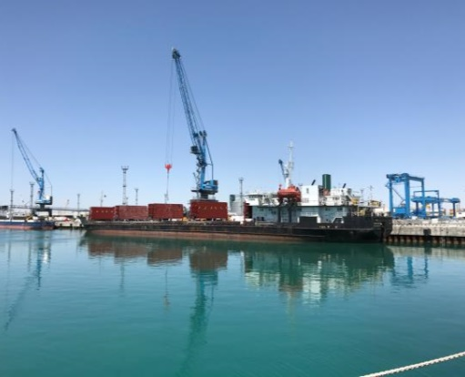
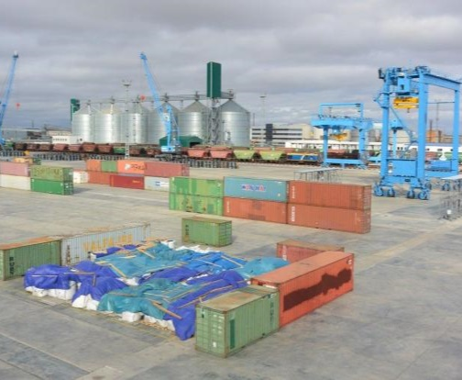
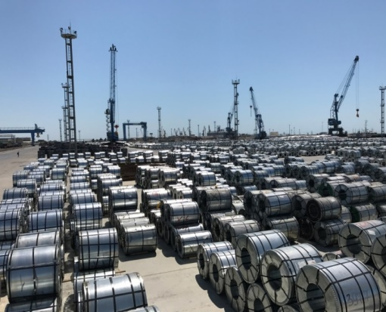
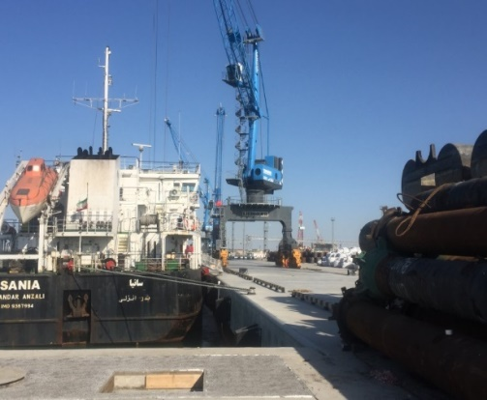
Успешное применение ТЦА при досудебном разрешении споров (1 из 2)
Инвестиционный проект Актауский Морской Северный терминал:
смена 3 проектировщиков, смена 2 генподрядчиков, замена субподрядных организаций, неоднократная замена технических решений.
Сдача проекта без превышения бюджета при досудебном разрешении всех споров с участием Аудитора
Инвестиционный проект Актауский Морской Северный терминал предполагает расширение порта Актау и необходим для увеличения объемов перевалки грузов в действующем порту Актау
Строительство АМСТ начато в 2015 году. В 2016 г. 1-я очередь строительства сдана в эксплуатацию и осуществляется перевалка зерна
С 4 кв. 2016 г. II-я очередь строительства эксплуатируется в рамках опытно-промышленной эксплуатации, далее объект вводится в эксплуатацию.

Slide 7
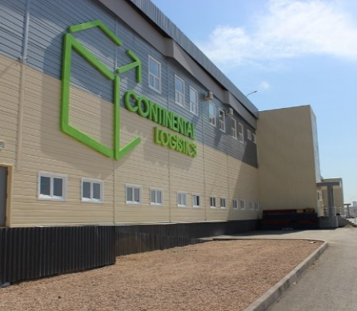
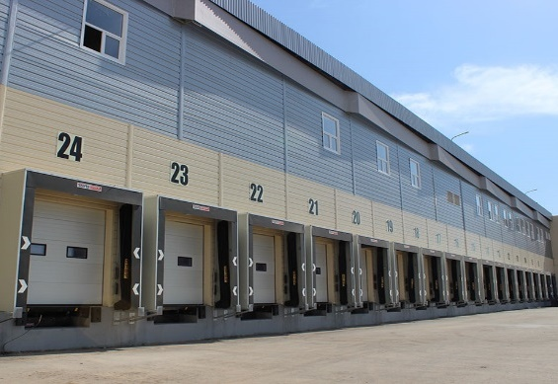
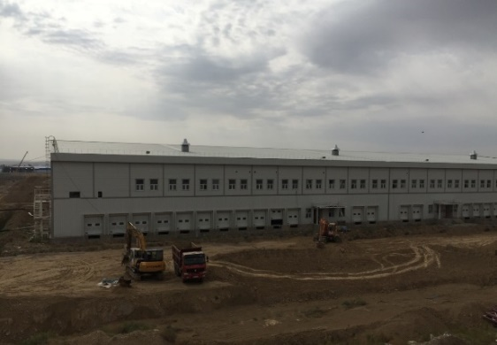
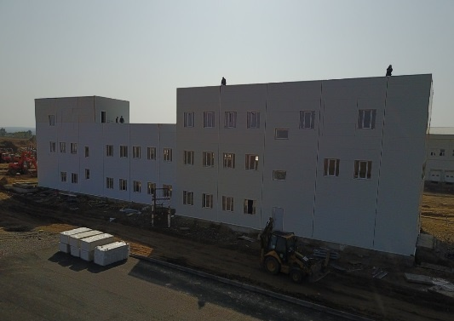
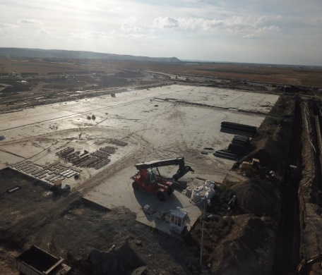
Успешное применение ТЦА при досудебном разрешении споров (1 из 2)
Инвестиционный проект строительства ТЛЦ в г. Астана и Шымкент (проект «Новый шелковый путь»):
смена всех участников строительства, включая Заказчика, Проектировщика, Генподрядчика, субподрядные организации, неоднократная замена технических решений.
Сдача проекта без превышения бюджета при досудебном разрешении всех споров с участием Аудитора
ТЛЦ Астана
Проекты «Строительства транспортно-логистических центров (комплексов) в г. Астане и г. Шымкент Республики Казахстан» направлены на строительство современных складских терминалов и производственных площадок, интегрируемых в общереспубликанскую транспортно-логистическую структуру, в соответствии с ключевыми направлениями Стратегического плана развития Республики Казахстан до 2050 года
ТЛЦ Шымкент (фото на этапе строительства)
Проекты реализуются
в рамках глобального проект «Новый шелковый путь» по поручению Президента Казахстана Нурсултана Назарбаева

Slide 8

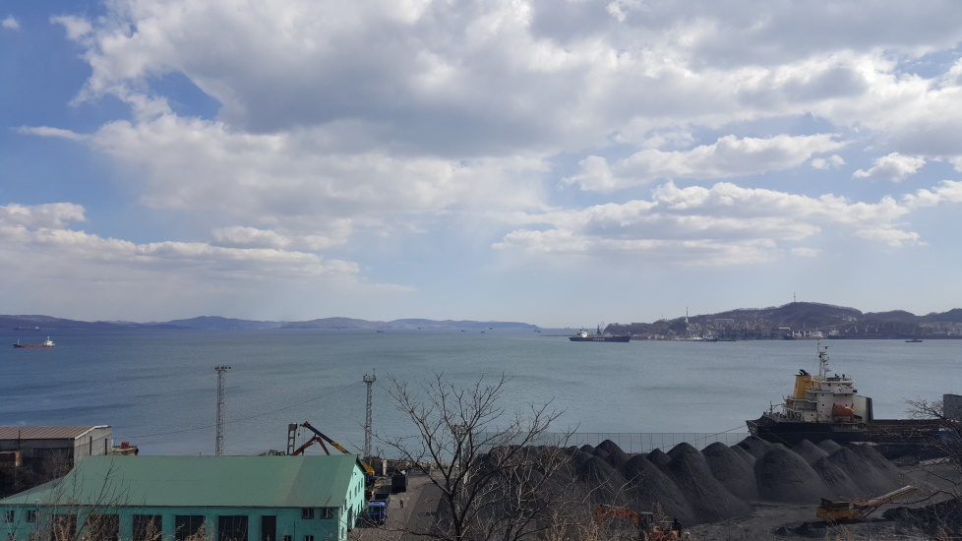
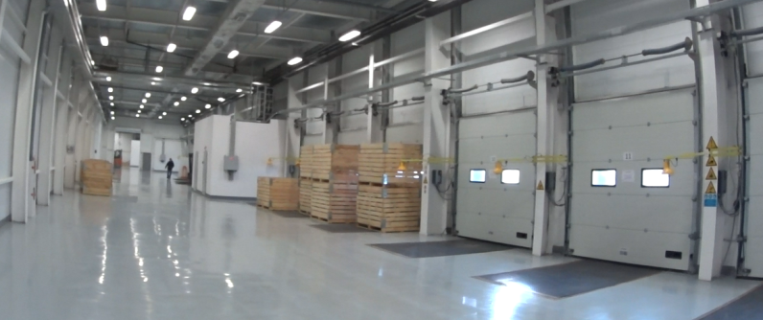
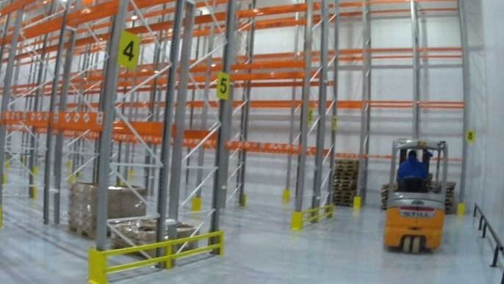
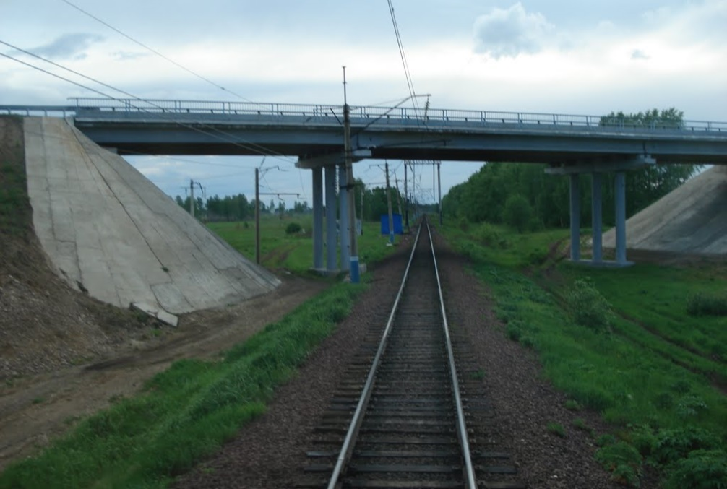
Некоторые примеры результатов проведения ТЦА на стадии разработки проектной документации
Максимальное снижение сметной стоимости за счет оптимизации технологических решений
Проект по строительству крупного морского терминала на неосвоенной территории, предполагающий проведение колоссального объема земляных работ.
Месторасположение: Дальний восток
Замечание: применение техники малой мощности для значительных объемов грунта
Эффект:
Более 2 млрд рублей прямой экономии на оптимизации технологии разработки грунта
Сокращение расчетных сроков реализации проекта более чем на 1 год
Наиболее дорогостоящая технологическая ошибка, исправленная в рамках проведения ТЦА
Проект по строительству крупного логистического центра, предполагающего приобретение значительного объема перегрузочной техники.
Месторасположение: СНГ
Замечание: несоответствие закупаемого оборудования климатическим условиям работы (отрицательная температура)
Эффект: Предотвращение закупки непригодного
к использованию оборудования стоимостью более 0,8 млрд рублей
Максимальное снижение сметной стоимости за счет оптимизации принципиальной технологической схемы
Проект по реконструкции железнодорожного перегона, включая развитие крупного ЖД узла
Месторасположение: ж/д станция, Восточный полигон
Замечание: отсутствие достаточного обоснования принятых решений по реконструкции крупной станции и ее избыточности исходя из требуемой пропускной способности
Эффект: Экономический эффект вследствие отказа от избыточного развития станции
в размере 0,7 млрд. рублей

Slide 9
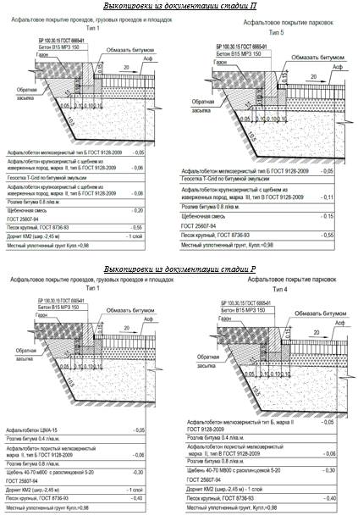
Успешное применение ТЦА для защиты интересов Инвестора и Заказчика строительства (1 из 2)
Генподрядчики стремятся оптимизировать расходы на строительство, зачастую со значительным ущербом для объекта.
Общая тенденция – изменение проектных решений от наиболее дорогостоящих, закладываемых в Сметный расчет,
до наиболее дешевых, закладываемых в РД и реализуемых по факту.
Попытки замены дорогостоящих причальных отбойных устройств на более дешевые аналоги
Аудитором выполнены расчеты, демонстрирующие Инвестору влияние замены на стоимость эксплуатации в течение жизненного цикла здания.
Значительный ущерб Инвестору в результате внесенных изменений
Попытки замены дорогостоящего кранового оборудования на аналогичное Б/У оборудование
Аудитором выполнены расчеты, демонстрирующие Инвестору влияние замены на стоимость эксплуатации в течение жизненного цикла здания . Принято решение об отклонении замены.
Для помещения выполняется «Упрочняющий поверхностный слой: Топпинговое покрытие "MASTERTOP 450"»
Снижена стоимость закрываемых Подрядчику работ в соответствии с фактически выполненными работами (упрочнённое покрытие плиты пола помещения
отсутствует)
При устройстве элементов ЖБ каркаса необходимо было применение материалов
Рабочая арматура: Ø14 - А500С
Бетон В25 W6 F150
По факту Подрядчиком была применена
Арматура: Ø10 - А500С
Бетон БСТ В20 W4 F100 П4
Т.е. характеристики снижены на 30-35%
При устройстве ж.б. плиты пола требуется выполнение деформационных швов по технологии Permaban Eclipse через 24 метра поперечных и через 16 метров продольных
По факту Подрядчиком на всю длину здания выполнен только один деформационный шов вместо десяти, согласно рабочей документации
Предусмотрено устройство систем вентиляции и кондиционирования с мощностью, определенной расчетом в соответствии с нормативными требованиями
По факту вследствие уменьшения количества оборудования, а также замены оборудования на менее мощное и более дешевое суммарная мощность
системы снижена на 45-50%

Slide 10
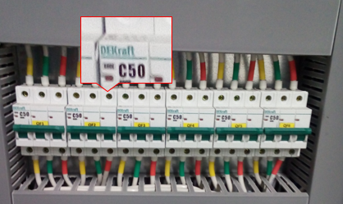
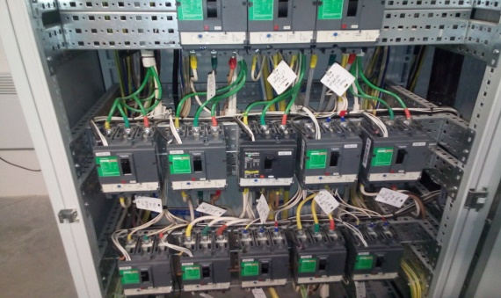
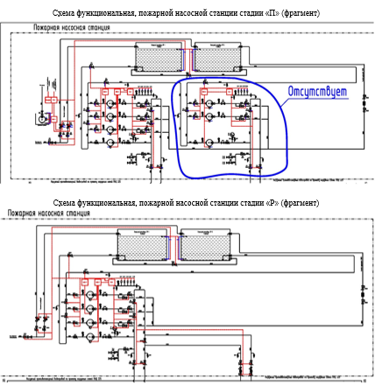
Успешное применение ТЦА для защиты интересов Инвестора и Заказчика строительства (2 из 2)
Замена дорогостоящего оборудования на более дешевое и менее надежное, например:
предусмотрненное электрощитовое оборудование производства Schneider Electric по факту заменяется на электрощиты (железо) производства Schneider Electric, и наполнение электощитов техникой DEKraft (китай)
Необоснованное увеличение Подрядчиками стоимости проекта путем введения затрат на мобилизацию, временные здания и сооружения, накладные расходы и пр.
Возникновение необоснованных дополнительных работ
Значительное и необоснованное превышение сметной стоимости работ по отдельным позициям
Фактическое закрытие актами приемки выполненных работ несуществующих работ, оборудования, материалов

Slide 11
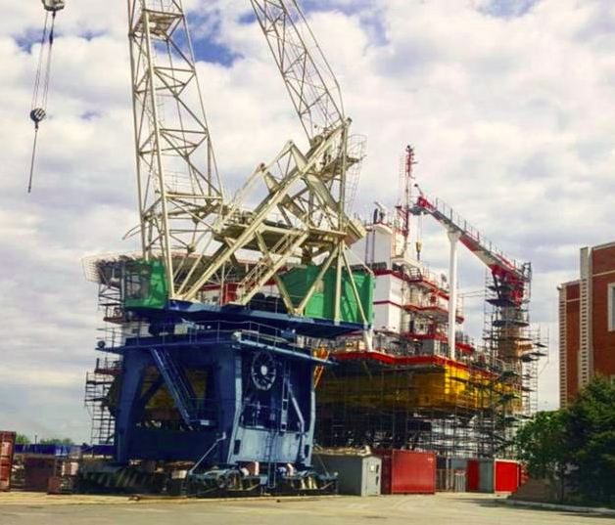
Успешное применение ТЦА при разрешении споров с Заказчиками строительства (1 из 2)
В современных экономических условиях при общей тенденции к максимальной экономии средств, отмечается все большее количество замечаний к деятельности Заказчиков строительства, следствием которых являлся значительный, зачастую критический ущерб Генподрядчикам, вплоть до полной остановки деятельности и банкротства.
Значительные изменения планируемых графиков финансиро-вания
Пример: крупный объект автодорожного строительства в отдаленном регионе РФ предполагал финансирование Заказчиком 6 млрд. руб. в 1 кв. 2017 года. В 4 квартале 2016 г. Генподрядчиком проведена дорогостоящая мобилизация ресурсов, достаточная для освоения предполагаемых объемов работ. В связи с директивным изменением инвестпрограммы в конце года финансирование на 1 кв. 2017 г. было сокращено Заказчиком в 6 раз.
Следствие: предбанкротное состояние подрядчика, неправомочные требования по раскрытиям банковских гарантий, которые были сняты в результате проведения ТЦА.
Требования Заказчика о скорейшем выполнении работ, в том числе при отсутствии выданной в производство работ рабочей документации
Пример: крупный объект в труднодоступной территории РФ, в рамках которого Генподрядчиком в соответствии с протокольными решениями Заказчика выполнена отсыпка специальных временных площадок под монтаж опор мостового перехода стоимостью более 1 млрд. руб. в отсутствие выданной в производство работ рабочей документации (и, соответственно, в отсутствие подписанной Заказчиком исполнительной документации). При этом опоры мостового перехода смонтированы, а временные площадки разрушены в период паводка.
Следствие: финансовые потери генподрядчика, досудебное урегулирование спора путем проведения ТЦА.
Представ-ление проектной докумен-тации низкого качества
Пример: при строительстве ледостойкой нефтяной платформы одного из месторождений не было учтено, что вес конструкции превышает допустимый для буксировки судами. Заказчиком было предписано Подрядчику разрезать собранную конструкцию на 2 части, далее после раздельной транспортировки сварить в море. При этом Заказчиком не подписано ДС на продление сроков работ.
Следствие: значительное превышение договорных сроков работ, требования Заказчика о выплате неустойки, предбанкротное состояние подрядчика, неправомочные требования по раскрытиям банковских гарантий, которые были значительно уменьшены в результате проведения ТЦА.

Slide 12
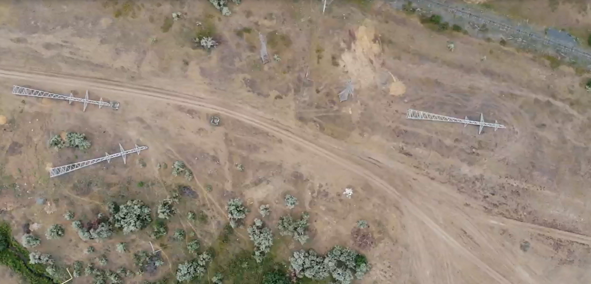
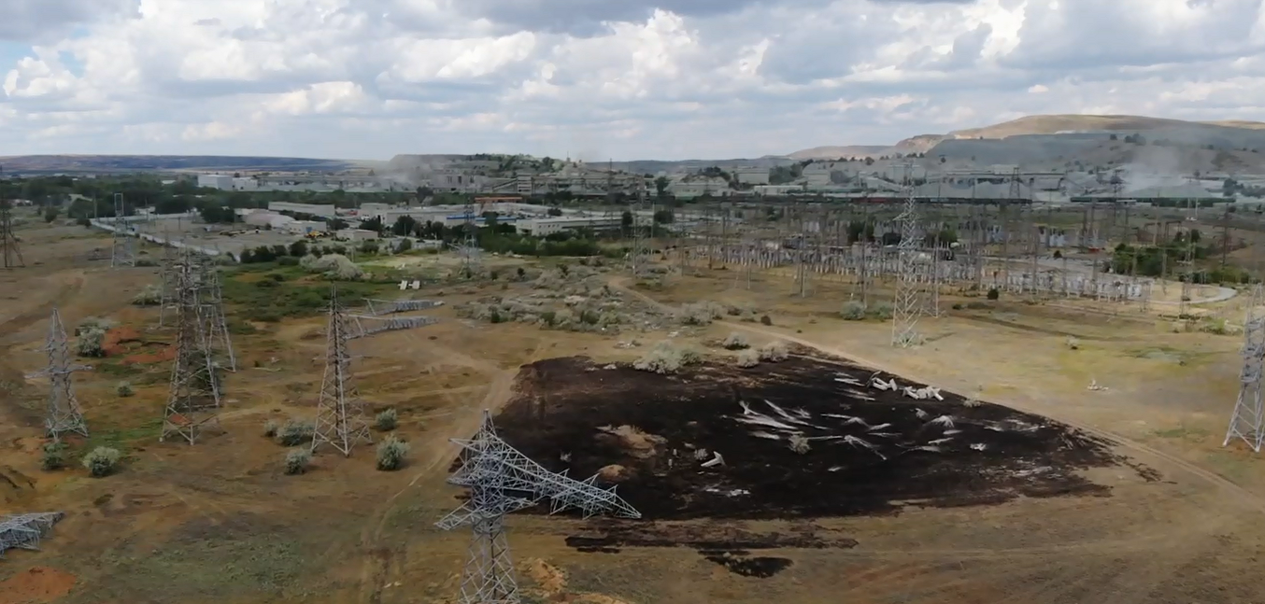
Успешное применение ТЦА при разрешении споров с Заказчиками строительства (1 из 2)
Требования Заказчика о скорейшем выполнении работ, в том числе при отсутствии полного комплекта исходно-разреши-тельной документа-ции
Пример: крупный объект электроэнергетики. В соответствии с требованиями Заказчика строительства Генподрядчик начал работы в отсутствие передачи полного комплекта исходно-разрешительной документации, в частности разрешения на устройство пересечений с трассами воздушных линий электропередач сторонних собственников.
Генподрядчиком до последнего проводились работы, направленные на скорейшее завершение строительства и соблюдение договорных сроков, завезены и разложены на пикетах опоры, подготовлены к монтажу.
Заказчик не смог в срок решить вопрос согласования пересечений со сторонними собственниками.
Следствие: длительный простой техники и людских ресурсов подрядчика, разворовывание части выполненных работ, значительные финансовые потери генподрядчика, досудебное урегулирование спора путем проведения ТЦА.
Непредставление мест складирования строительных отходов
Пример: при строительстве крупного объекта, расположенного в условиях плотной застройки в городской черте, Заказчиком не предоставлены места складирования строительного мусора, предусмотренные договором. Вследствие этого Генподрядчик вынужден был осуществлять складирование на строительной площадке, что препятствовало строительству и привело к затягиванию общих сроков выполнения работ.
Следствие: превышение договорных сроков работ, претензии Заказчика. Досудебное урегулирование спора по результатам проведения ТЦА.
Нарушения Заказчиками прочих ключевых обязательств по договорам
Пример: при строительстве крупного промышленного объекта договор предполагал поставку значительной части давальческого оборудования. Заказчиком допущена значительная задержка представления оборудования, которая привела к затягиванию общих сроков выполнения работ.
Следствие: превышение договорных сроков работ, претензии Заказчика, судебное урегулирование претензий с проведением технологического и ценового аудита, установившего технологическую зависимость фронта работ Генподрядчика от сроков поставки давальческого оборудования.

Slide 13
Общая тенденция повышения рисков деятельности Генподрядчиков
С одной стороны:
С другой стороны:
развитие технологий контроля за деятельностью подрядчиков в строительстве;
формированием системы мониторинга цен строительных ресурсов;
контроля за использованием средств, осуществляемого финансовыми институтами, контролерами заказчиков, экспертизой, ТЦА,
автоматизация процессов,
развитие BIM технологии,
и т.п.
приводят к повышению прозрачности в строительстве и достижению экономии средств закладываемых заказчиками в контракты с подрядчиками.
В целом на около 70% проектов, на которых осуществлялся мониторинг, Генподрядчики по тем или иным причинам испытывали финансовые затруднения, вплоть до предбанкротного состояния.
Вырастают риски Генподрядчиков и Подрядчиков, связанные, например со следующими реалиями затрат:
  Риски затягивания строительства, связанные с несвоевременным представлением Заказчиком ИРД, разрешений на строительство, ПД, выдачей РД в производство работ и пр.;
  Риски, связанные с изменением графиков финансирования Заказчиком;
  Различие сметного лимита накладных расходов исчисляемых от ФОТ и фактических НР;
  Усреднение удорожания по статьям затрат и недоучет реальной инфляции и роста стоимости материалов и оборудования в особенности на продолжительных (многолетних) проектах;
  Неучтенные расходы связанные с низким качеством проектной документации и результатов инженерных изысканий;
  риски, связанные с часто выявляющейся необходимостью пересмотра проектной документации с прохождением повторной экспертизы;
  Неучтённые расходы связанные с ориентировочным характером ПОС и ГПР на стадии проект;
  Неучтенные расходы связанные с тем, что на практике могут применяться иные нежели заложенные в ПОС неоптимальные машины и оборудование, а также нереальные логистические схемы (например, отсутствие предусмотренного ПОС грунта в регионе строительства);
  Расходы на банковское, казначейское сопровождение
  Резервы средств на покрытие расходов в связи с приостановками строительства по вине заказчика
  Расходы на внедрение и содержание системы информационного моделирования с использованием BIM-технологий
Результат:
На практике снижающаяся прибыльность Генподрядчиков и Подрядчиков занятых в строительном комплексе ставит вопросы их мотивации.
Представляется, что в настоящее время следует уделить больше внимания изучению вопросов мотивации Генподрядчиков и Подрядчиков с учетом того, что они во многом несут основные риски реализации инвестиционных проектов, в том числе с рассмотрением вопросов оценки адекватной рискам прибыльности и обеспечения юридических механизмов защиты их интересов, паритетных с защитой интересов Заказчиков.

Slide 14
Анализ некоторых причин возникновения значительных рисков Генподрядчика
Проведенные ЗАО «Ким и Партнеры» исследование прибыльности Генподрядчика, заложенной в ССР, рассчитанных с применением утвержденных сметно-нормативных баз
Наблюдается значительный рост обращений Генподрядчиков и гарантов Генподрядчиков (крупных Банков) за проведением ТЦА для целей разрешения споров и конфликтов.
Проведенный ЗАО «Ким и Партнеры» анализ сметных расчетов стоимости строительства (в части объемов Генподрядчика), составленных с применением действующих сметно-нормативных баз, показал, что доля Сметной прибыли в сметном расчете составляет в среднем от 2-3%, а для проектов, предусматривающих значительное количество материалов и оборудования – может составлять значительно менее 1%
По данным независимых аналитических агентств, по состоянию на конец 2 кв. 2018 г. количество строительных компаний в активных процедурах банкротства увеличилось в 2,4 раза за год.
По данным Центра конъюнктурных исследований Высшей школы экономики (ВШЭ), практически каждая пятая строительная компания в России находится в предбанкротном состоянии. Так, по состоянию на начало 2018 года рентабельность строительных работ в России рухнула до 2,4% и стала самой низкой среди всех секторов экономики.
Таким образом, при проведении уторговывания в рамках конкурсных процедур, данная прибыль, как правило, может обращаться в 0 или становиться отрицательной.

Slide 15
Благодарим за внимание!
Контактная информация:
ЗАО «Ким и Партнеры»
+7 495 502-95-15
info@constructionaudit.ru
kdm@kdm-consult.ru

